Slide 1
新增與命名試算表

Slide 2
新增試算表

Slide 3
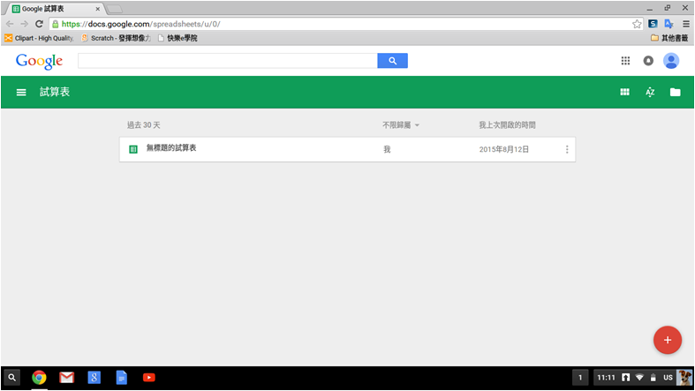
點選圖示 新增試算表
＋

Slide 4
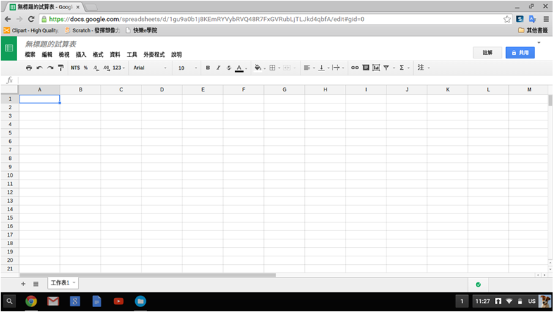
新增完成

Slide 5
試算表命名

Slide 6
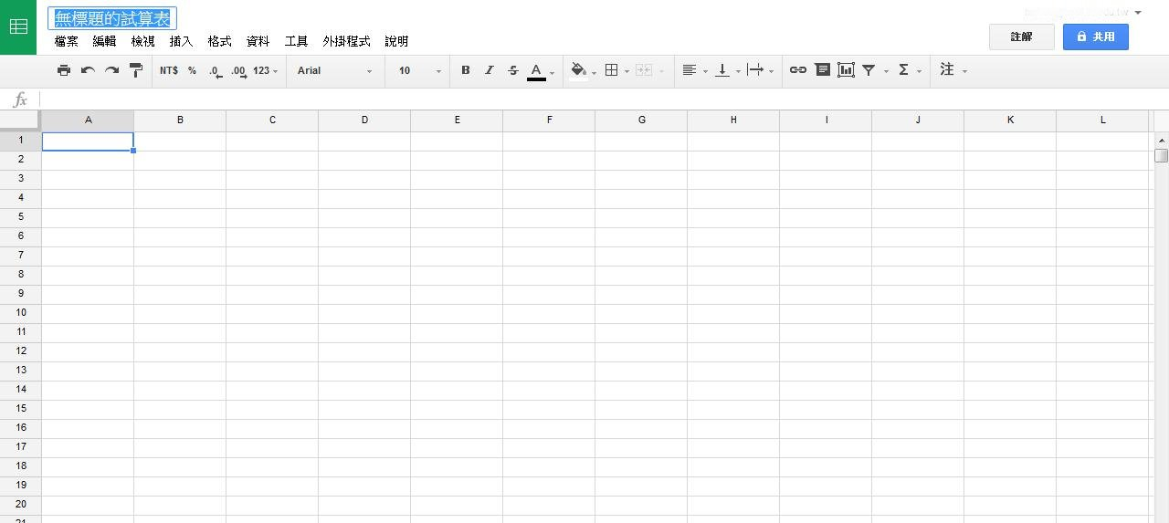
點擊「無標題的試算表」

Slide 7
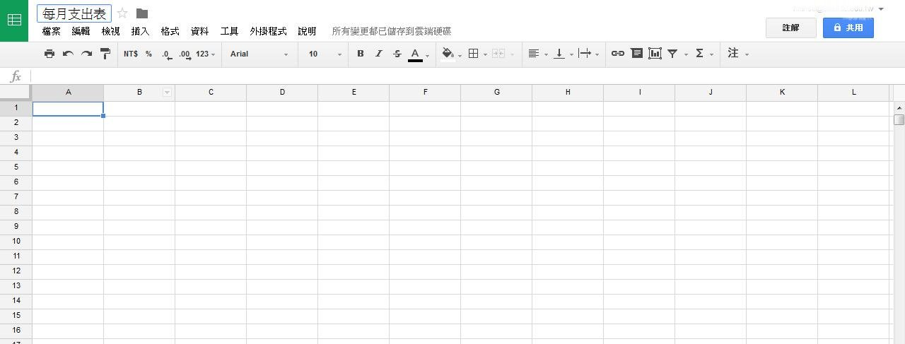
輸入試算表名稱

